Slide 1
Management großer Softwareprojekte
Prof. Dr. Holger Schlingloff
Humboldt-Universität zu Berlin, Institut für Informatik
Fraunhofer Institut für Rechnerarchitektur und Softwaretechnik FIRST

Slide 2
Definition disjunktiver Constraints
„Aktivität A mit Dauer DA und Aktivität B mit Dauer DB können nicht gleichzeitig ausgeführt werden, da sie die selbe Ressource verwenden“
disjunct (A,DA,B,DB) :- A + DA =< B.
disjunct (A,DA,B,DB) :- B + DB =< A.
„Aktivitäten A_{i} mit Startzeiten S_{i}, Dauern D_{i} und Bedarf H_{i} dürfen nicht mehr als L Ressourcen gleichzeitig verwenden“
cumulative([S1,S2,...Sn],[D1,D2,...Dn],[H1,H2,...,Hn],L)
5. Planungswerkzeuge

Slide 3
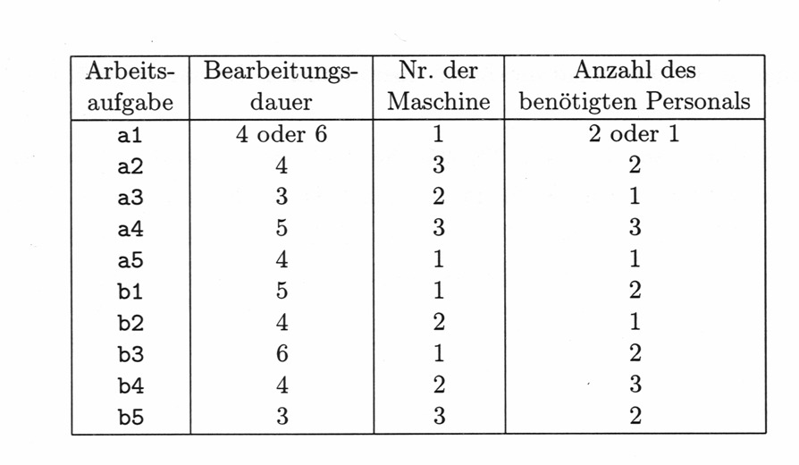
Ein komplexeres Beispiel
5. Planungswerkzeuge

Slide 4
Ein komplexeres Beispiel
Die Bearbeitungsdauer der Aufgabe A1 hängt von dem zur Verfügung stehendem Personal ab und beträgt 4 Zeiteinheiten bei 2 Personen und 6 Zeiteinheiten bei einer Person.
  Pa1 in {1,2},
  element (Pa1, [6,4]‚ Da1)
Zum Zeitpunkt 15 darf auf der Maschine 2 keine Aufgabe bearbeitet werden. Es dürfen zu diesem Zeitpunkt aber Arbeitsaufgaben beendet bzw. begonnen werden.
  notin(A3,13,14), notin(B2,12,14), notin(B4,12,14)
Die Bearbeitung der beiden Aufträge kann zum Zeitpunkt 0 beginnen und muss zum Zeitpunkt 27 abgeschlossen sein.
  A5 + 4 =< 27, B5 + 3 =< 27
5. Planungswerkzeuge

Slide 5
Zwischen den Arbeitsaufgaben des Auftrages a müssen folgende Bedingungen erfüllt sein:
  Die Arbeitsaufgabe A2 kann frühestens 1 Zeiteinheit vor und muss spätestens 3 Zeiteinheiten nach Beendigung der Aufgabe A1 beginnen.
  A1 + Da1 =< A2 + 1, A2 =< A1 + Da1 + 3
  Die Arbeitsaufgabe A3 beginnt frühestens 1 Zeiteinheit und spätestens 3 Zeiteinheiten nach Beendigung der Aufgabe A2.
  A2 + 4 + 1 =< A3, A3 =< A2 + 4 + 3
  Die Arbeitsaufgabe A4 beginnt frühestens direkt und spätestens 3 Zeiteinheiten nach Beendigung der Aufgabe A2.
  A2 + 4 =< A4, A4 =< A2 + 4 + 3
  Die Arbeitsaufgabe A3 kann frühestens 3 Zeiteinheiten nach Beendigung der Aufgaben A3 und A4 beginnen.
  A3 + 3 + 3=< A5, A4 + 5 + 3=< A5
5. Planungswerkzeuge

Slide 6
Die Arbeitsaufgaben des Auftrages B sind in der gegebenen Reihenfolge (B1,...‚ B5) zu bearbeiten, wobei eine Arbeitsaufgabe erst dann beginnen kann, wenn die vorangehende Aufgabe beendet ist
  B1 + 5=< B2, B2 + 4=< B3, B3 + 6=< B4, B4 + 4=< B5
Zu keinem Zeitpunkt darf auf einer Maschine mehr als eine Arbeitsaufgabe bearbeitet werden
  cumulative([A1,A5,B1,B3]‚ [Da1,4,5,6] ‚[1,1,1,1]‚ 1)
  cumulative([A3,B2,B4]‚ [3,4,4], [1,1,1], 1)
  cumulative([A2,A4,B5]‚ [4,5,3], [1,1,1]‚ 1)
Insgesamt stehen 4 Personen für die Erfüllung dieser beiden Aufträge zur Verfügung. Folglich dürfen zu keinem Zeitpunkt mehr als 4 Personen für die Bearbeitung der Aufgaben erforderlich sein.
  cumulative( [A1,A2,A3,A4,A5,B1,B2,B3,B4,B5],
  [Da1,4,3,5,4,5,4,6,4,3],
  [Pa1,2,1,3,1,2,1,2,3,2]‚ 4)
5. Planungswerkzeuge

Slide 7
Nach dem Absetzen der Constraints des gegebenen Beispiels konnte der Constraint-Löser die Domänen der Startzeitvariablen wie folgt beschränken:
Nicht-vollständige Arbeitweise!
A1 in {0, 1, 5..8}, A2 in {3..11},
A3 in {9..12, 15..17}, A4 in {7..9, 15},
A5 in {15..23},
B1 in {0..5}, B2 in {5..10},
B3 in {9, 12..14}, B4 in {15..20},
B5 in {19..24}
5. Planungswerkzeuge

Slide 8
Hinzufügen von A1<5 oder A1>5 ergibt Inkonsistenz
Hinzufügen von A1=5 ergibt Zwischenlösung
mit A2+5≤A3≤A2+7 ergeben sich 7 Lösungen (vollständiger Lösungsraum):
A1 = 5, A2 in {9..11}, A3 in {15..17},
A4 = 15, A5 = 23, B1 = 0, B2 = 5,
B3 = 9, B4 = 20, B5 = 24,
Pa1 = 2, Da1 = 4
A2 = 9, A3 in {15,16} oder
A2 = 10, A3 in {15,16,17} oder
A2 = 11, A3 in {16,17}
5. Planungswerkzeuge

Slide 9
Komplexität der Suche
im Allgemeinen exponentielles Problem
Beispiel: 10x10-Standard-Benchmark
theoretische Anzahl verschiedener Pläne: (10!)¹⁰=4*10⁶⁵
50 Variablen mit jeweils nur 4 Werten:
4⁵⁰ = 10³⁰
5. Planungswerkzeuge

Slide 10
Einschränkung des Suchraumes
zusätzliche Constraints reduzieren Komplexität
Anzahl der Suchschritte begrenzen
Heuristiken für Wertzuweisungsreihenfolge
  Priorität des Auftrages
  Dauer der Arbeitsaufgabe
  Summe der Dauern Folgearbeiten
  Stufe der Abhängigkeiten
  Maschinenbelastung
Backtracking über verschiedene Arten der Berechnung der Gewichtungen
5. Planungswerkzeuge

Slide 11
6. Risikomanagement
eine der wichtigsten Aufgaben im SPM
„erfolgreiche Software-Manager sind gute Risiko-Manager“ (Barry Boehm)
„Wenn Sie die Risiken nicht attackieren, werden sie Sie attackieren!“ (Tom Gilb)
20% der Fehler verursachen 80% der Kosten
Aktionen sollten von den Risiken bestimmt werden
Maßnahmen zur Vermeidung des Eintretens bzw. Verminderung des Schadens
6. Risikomanagement

Slide 12
Risiken
Risiko = Möglichkeit, dass eine Aktivität negative Auswirkungen hat
Klassifikation nach den Auswirkungen:
Projektrisiken
  Auswirkungen auf Projektzeitplan oder Ressourcen
Produktrisiken
  Auswirkungen auf Qualität oder Funktionalität der entwickelten Software
wirtschaftliche Risiken
  Auswirkungen auf das beauftragte Unternehmen
6. Risikomanagement

Slide 13
Beispiele
Grippe-Epidemie im Büro (Projektrisiko)
Prototyp wird weiterentwickelt (Produktrisiko)
Konkurrenzprodukt ist früher fertig (wirtschaftliches Risiko)
6. Risikomanagement

Slide 14
Risikoursachen
Schätzrisiken
  durch Schätzung der Systemcharakteristik und Ressourcen
Anforderungsrisiken
  durch Fehlbeurteilung / Änderung der Kundenwünsche
personenbezogene Risiken
  aus den Personen im Entwicklungsteam
unternehmensbezogene Risiken
  aus der Organisation, die das Projekt durchführt
Werkzeugrisiken
  aus den unterstützenden Werkzeugen
technologische Risiken
  aus den verwendeten Hard/Softwaretechnologien
6. Risikomanagement

Slide 15
Beispiele
Die verwendete Datenbank kann nicht genügend Transaktionen pro Sekunde durchführen
Es ist nicht möglich, genügend qualifizierte Mitarbeiter zu bekommen
Es wird umstrukturiert und das Management ausgewechselt
Der generierte Code ist zu ineffizient
Änderungen erfordern eine Coderevision
Die Fertigstellungszeit wird signifikant überschritten
Die Wiederverwendbarkeit vorgesehener Komponenten ist eingeschränkt
Der Chefprogrammierer fällt krankheitsbedingt längere Zeit aus
Finanzielle Probleme erzwingen Budgetkürzungen
CASE-Tools können aus Lizenzgründen nicht eingebunden werden
Der Kunde verlangt eine zusätzliche Backup-Möglichkeit
Das Debugging dauert länger als erwartet
6. Risikomanagement

Slide 16
Bestandteile des Risikomanagements
Risikoerkennung
Risikoanalyse
Planung der Risikobehandlung
Risikoverminderung
Risikoüberwachung
Bewertung
Kontrolle
6. Risikomanagement

Slide 17
Als Fragen formuliert
Welches sind die größten Risiken im Projekt?
Was würde passieren wenn sie einträfen?
Was können wir ggf. tun um die negativen Auswirkungen einzuschränken?
Wie kann die Wahrscheinlichkeit des Eintreffens verringert werden?
Wie kann das Auftreten erkannt und verhindert werden?
6. Risikomanagement

Slide 18
SEI Risiko Modell (1993)
Identifizieren
Kontrollieren
Kommunizieren
Analysieren
Verfolgen
Planen
6. Risikomanagement

Slide 19
a) Risikoerkennung (Risikofindung)
Kreativität - z.B. Brainstorming, Kommunikation
an Hand des Projektplanes
Erfahrungen – Expertenbefragungen, Checklisten
„Taxonomy-Based Risk Identification Questionaire“ des SEI
  Produkt
  Entwicklungsumgebung
  Rahmenbedingungen
http://www.sei.cmu.edu/publications/documents/93.reports/93.tr.006.html
Hausaufgabe: Dieses Dokument lesen!
6. Risikomanagement

Slide 20
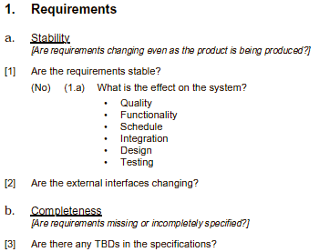
Zitat
Quelle: CMU SEI
6. Risikomanagement

Slide 21
Anforderungen
Stabilität / Vollständigkeit
  Sind die Anforderungen veränderlich oder noch nicht festgelegt? Wie hoch ist die Wahrscheinlichkeit dass Anforderungen dazukommen?
  Hat der Auftraggeber implizite Erwartungen? Gibt es verbale Abmachungen?
Verständlichkeit
  Sind die Anforderungen verständlich und eindeutig?
Realisierbarkeit
  Gibt es technisch nicht realisierbare Anforderungen? Können alle Anforderungen in der gewählten Sprache ausgedrückt werden?
Nachverfolgbarkeit
  Ist es möglich, jede einzelne Anforderungen während des gesamten Entwicklungszyklus zu beobachten?
6. Risikomanagement

Slide 22
Entwurf
Funktionalität
  Sind die zu Grunde liegenden Algorithmen korrekt, vollständig, realisierbar?
Schwierigkeit
  Sind die Annahmen für die Implementierung realistisch, hängt das Design von speziellen Annahmen ab?
  Gibt es besonders komplizierte Funktionalitäten?
Schnittstellen
  Wie groß ist die Wahrscheinlichkeit, dass die Schnittstellen komplexer sind als erwartet?
6. Risikomanagement

Slide 23
Entwurf (2)
Leistung
  Gibt es spezielle Anforderungen an Qualität, Leistung, oder Design? Wie groß ist die Wahrscheinlichkeit, dass diese nicht erreicht werden können?
Testbarkeit
  Wird das Produkt leicht zu testen sein?
Zielplattform
  Beschränkt die Zielplattform die Erfüllbarkeit der Anforderungen? Wie wahrscheinlich ist es, dass Zeitverhalten, Verfügbarkeit und Funktionalität erreicht werden?
Wiederverwendung
  Ist die Wiederverwendung geplant oder sogar zwingend erforderlich? Wie wahrscheinlich ist es, dass dies mehr Probleme bereitet als es löst?
6. Risikomanagement

Slide 24
Team
Kommunikation
  Gibt es eine verlässliche Infrastruktur/Plattform?
  Gibt es Verbindung zum Auftraggeber?
Kompatibilität
  Können die Leute zusammenarbeiten?
  Ist die Aufgabenverteilung geregelt?
Motivation
  Gibt es andere als finanzielle Anreize?
6. Risikomanagement

Slide 25
Rahmenbedingungen
Vertragsgestaltung
  Wie ist die Fälligkeit vereinbart? Kann das Probleme bereiten?
  Belastet der Vertrag das Projekt (Arbeitsbeschreibung, Spezifikation, Datenfestlegung, Sonstiges)?
  Ist die verlangte Dokumentation unangemessen?
Beschränkungen
  Kann es lizenzrechtliche Probleme geben?
...
6. Risikomanagement

Slide 26
„Top Ten“ Hitliste der Risiken
in: Boehm, B.; Basili, V.R.; Computer, Vol. 34.1, Jan. 2001; pp. 135-137
Personalprobleme
Unrealistische Pläne und Budgets
Entwickeln der falschen Funktionen und Eigenschaften
Entwickeln der falschen Benutzungsschnittstelle
Goldverzierungen
Ständiger Wechsel der Anforderungen
Versagen externer Komponenten
Versagen externer Aufträge
zu geringe Leistung pro Zeit
Fehleinschätzung des Standes der Technik
6. Risikomanagement

Slide 27
die „Top Ten“ von 1991
Personalprobleme
Unrealistische Pläne und Budgets
Stabilität externer Software
Unpassende Anforderungen
Unpassende Benutzungsschnittstellen
Architektur, Leistung, Qualität
Wechsel der Anforderungen
Software-Altlasten
Versagen externer Aufträge
Fehleinschätzung des Standes der Technik
6. Risikomanagement

Slide 28
weitere Top-Risiken
Instabilität der Entwicklungsplattform
Unzulänglichkeit der Infrastruktur
räumlich verteilte Systementwicklung
unvertraute Entwicklungsmethodik
zu starre Regulatorien
inadäquate bzw. unrealistische Teststrategie
Parallelarbeit der Entwickler
6. Risikomanagement

Slide 29
gängige Risikostrategien
Risikovermeidung – Auswahl einer anderen (nicht riskanten) Alternative
Risikokontrolle – Überwachung und Korrektur riskanter Aktionen
Risikoannahme – Akzeptieren der Konsequenzen einer riskanten Handlung
Risikoübertragung – Abwälzen des Risikos auf andere (Versicherungen, Vertragspartner)
6. Risikomanagement

Slide 30
b) Risikoanalyse
Quelle: http://www.ves.de/Projekt/planung/risikoanalyse.htm
Ziel: Bewertung und Priorisierung der Risiken
  Qualitative Risikoabschätzung
  Quantitative Risikoabschätzung
Bedrohung ist Produkt aus
Wahrscheinlichkeit des Eintretens und
Konsequenzen bzw. Schaden
6. Risikomanagement

